Slide 1
Robi à la ferme

Slide 2
Vous souvenez-vous de notre ami Robi …?

Slide 3
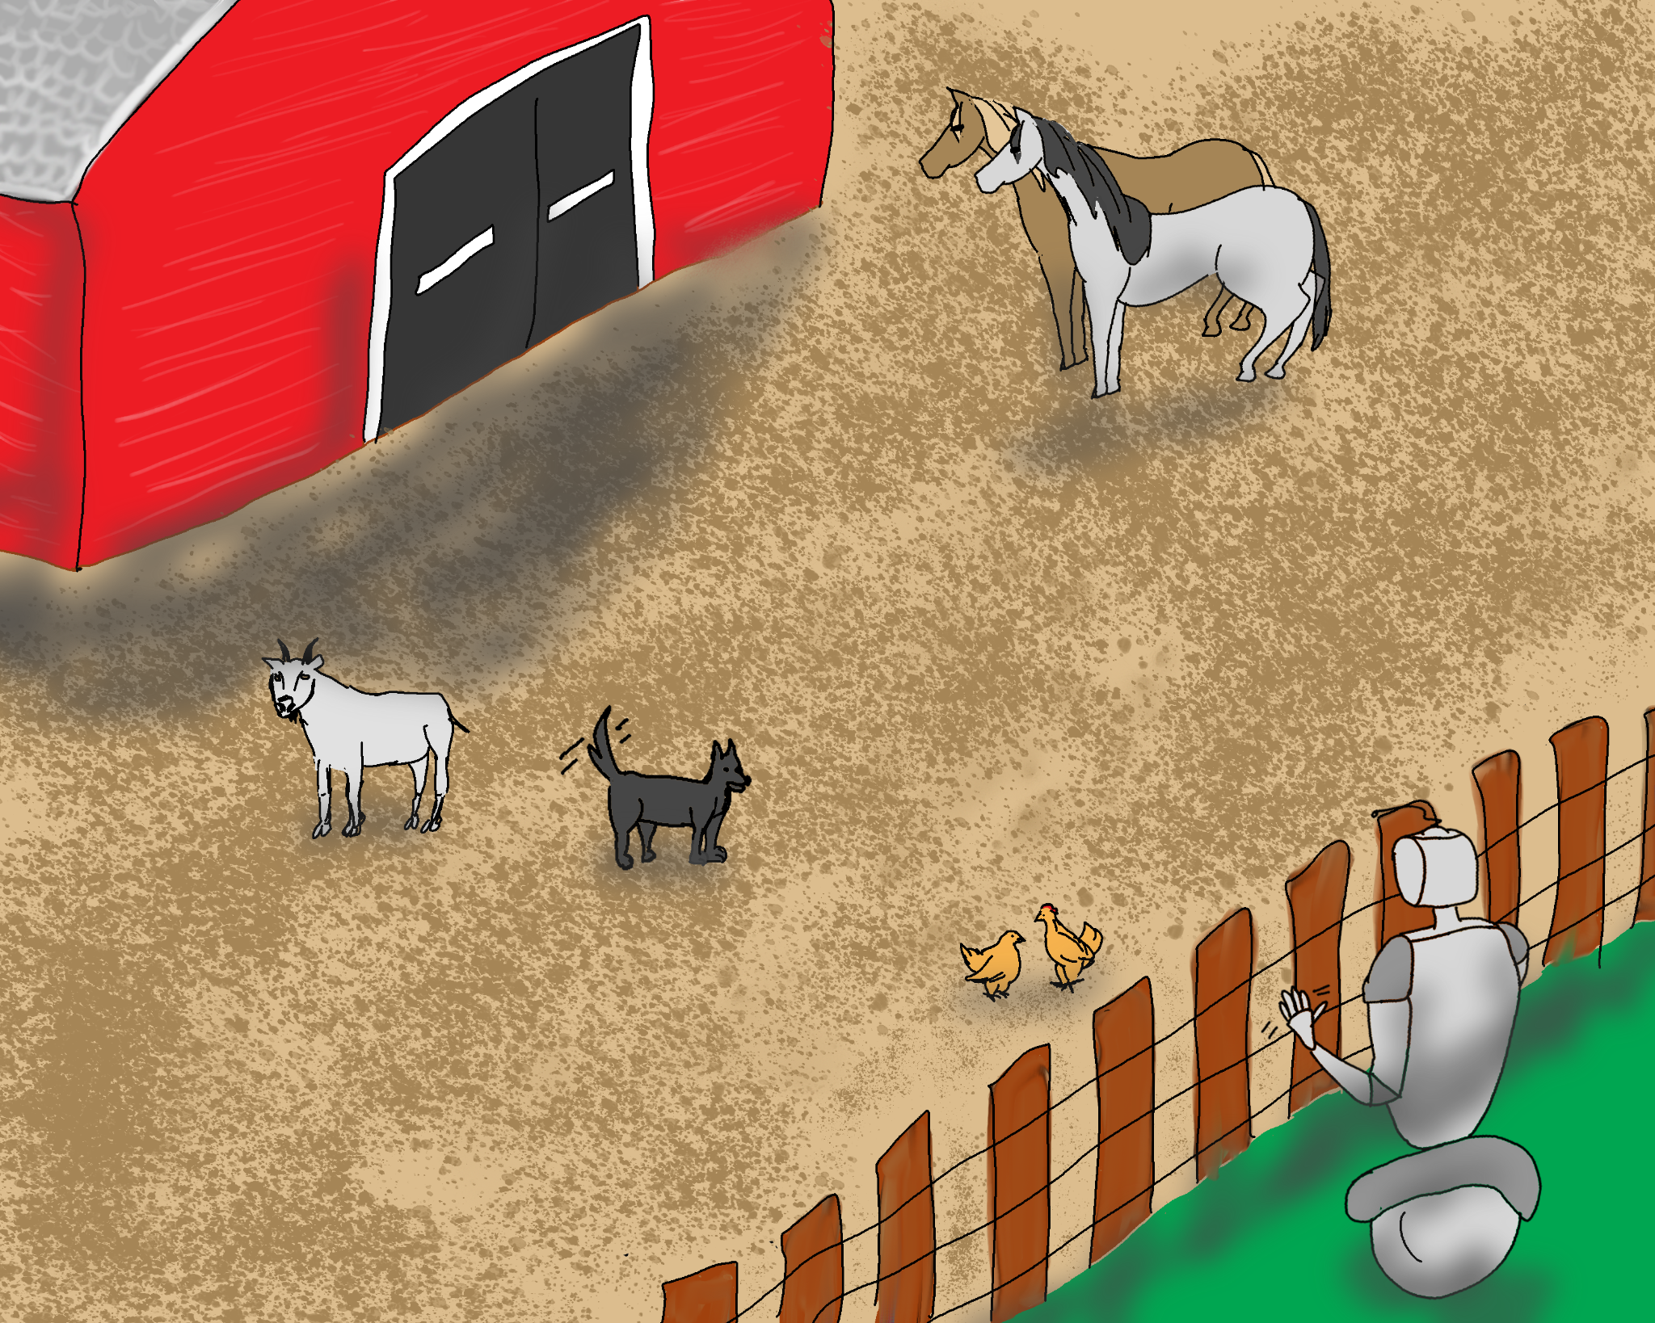
Aujourd’hui Robi part rendre visite aux animaux de la ferme proche de chez lui !

Slide 4
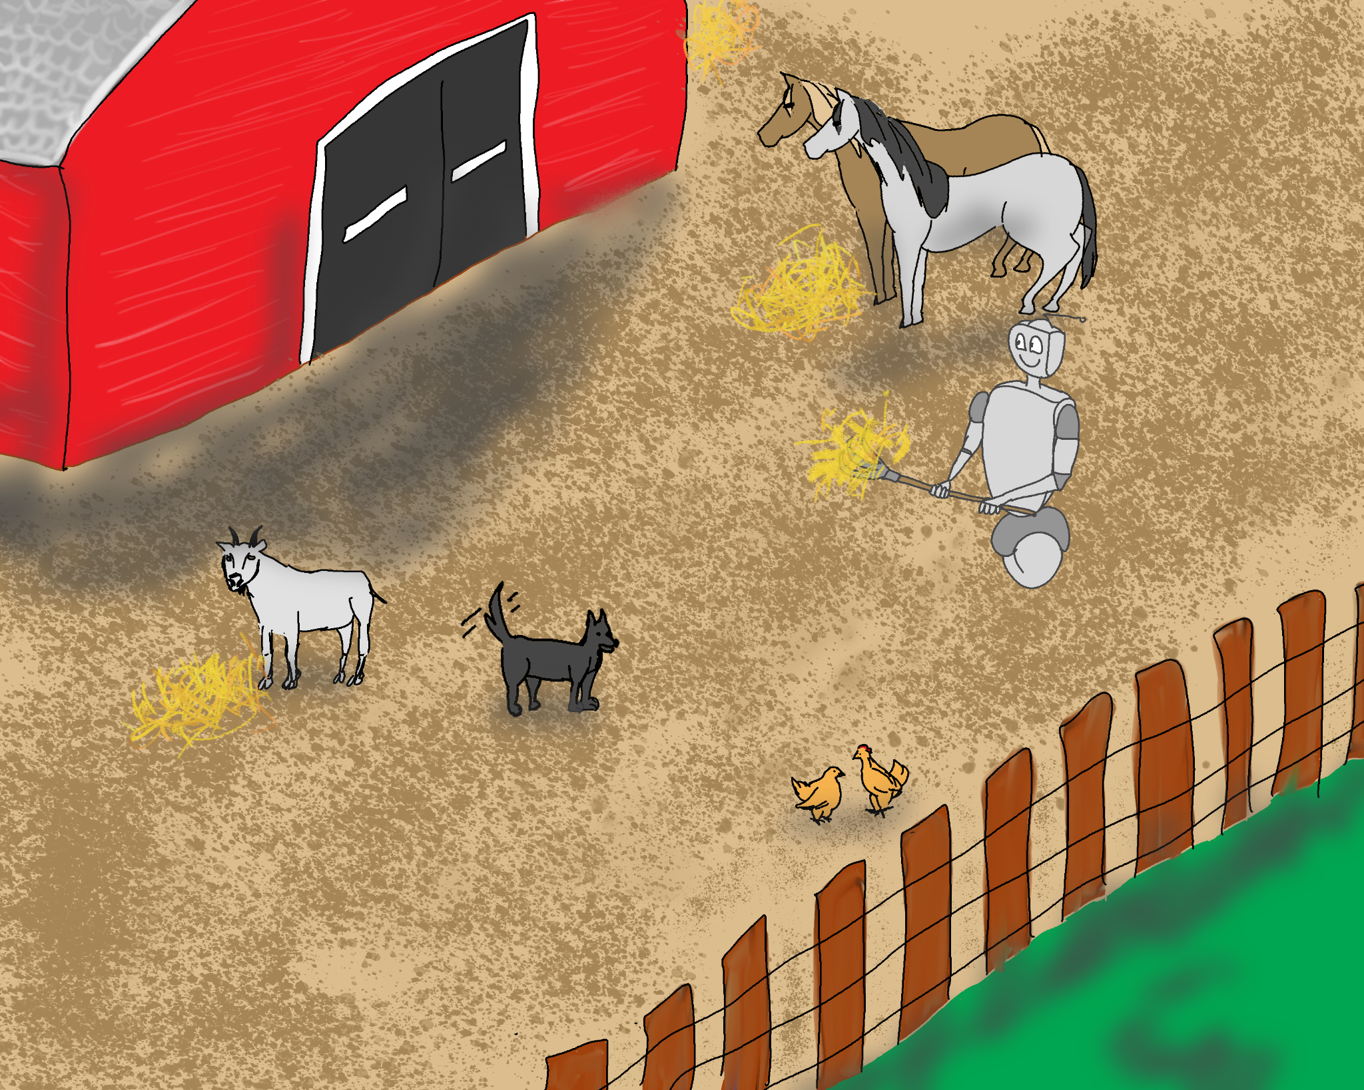
Il profite de sa visite pour aider le fermier en donnant à manger aux animaux.
Il passe devant un gros tas de foin, se disant qu’il y en a assez pour tout le monde, il en donne aux poules, au cheval, aux chèvres et au chien. Puis il part discuter avec le fermier.

Slide 5
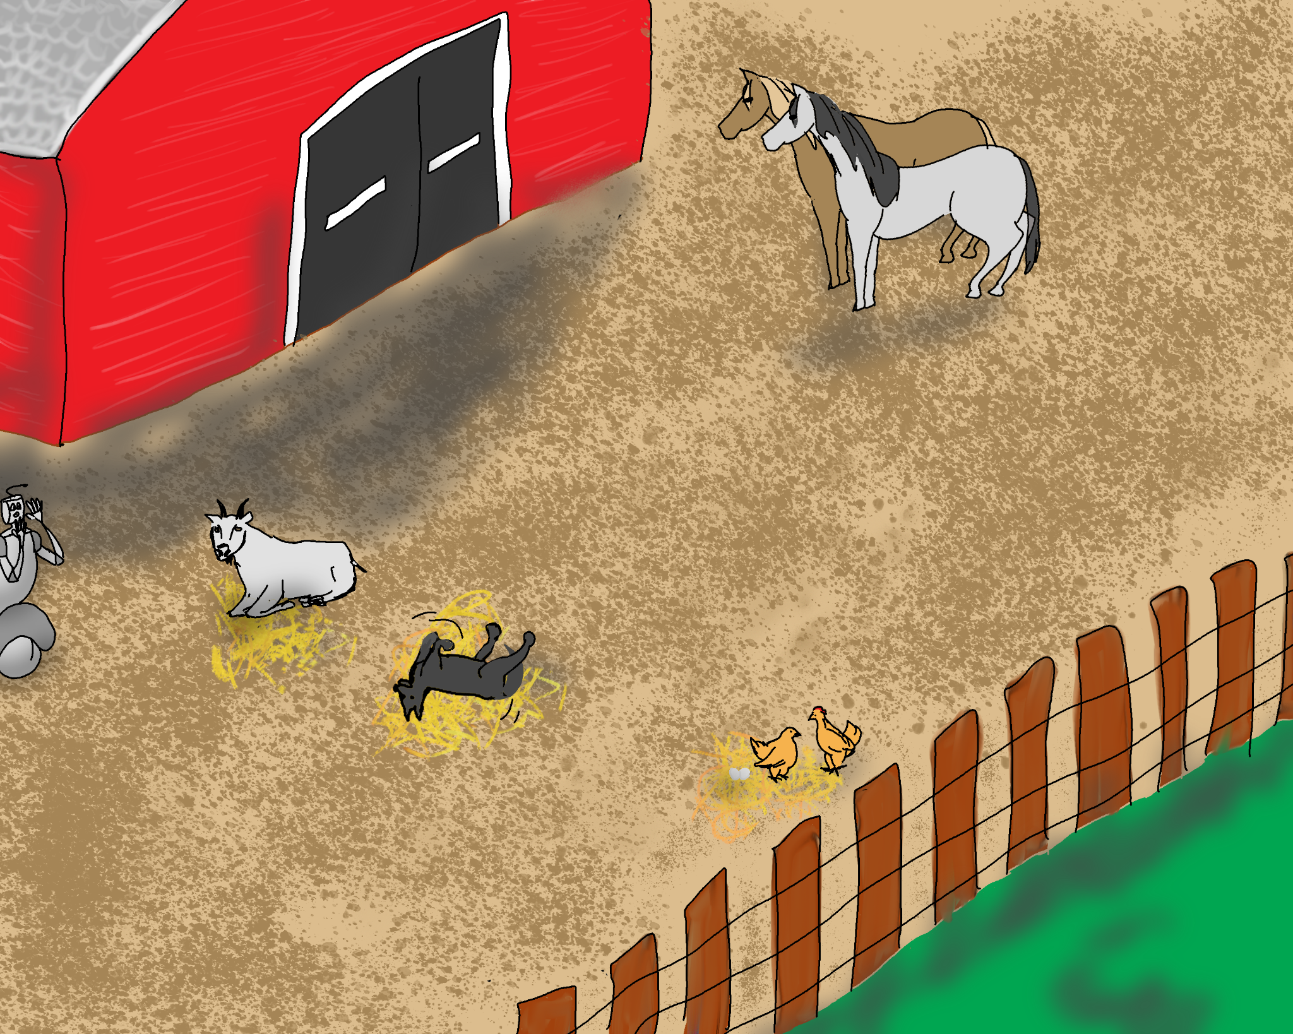
Quelques heures plus tard, il revient voir les animaux et s’aperçoit que seul le cheval a mangé le foin, les poules ont installé leur nid et ont pondu à l’intérieur, tout comme les chèvres et le chien qu’il retrouve allongés dedans ! Tous font la grimace car ils ont faim !!

Slide 6
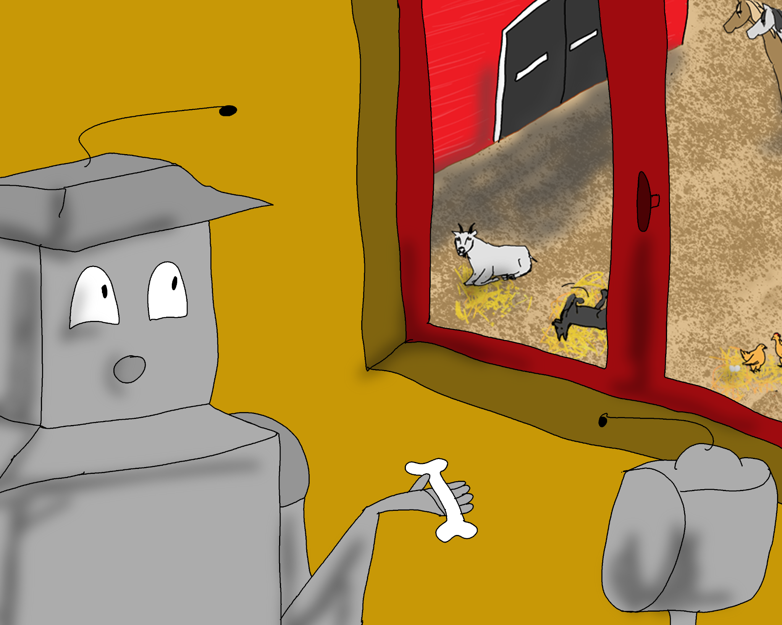
Il va alors voir le fermier et se rend compte de son erreur : il n’a pas changé de nourriture entre chaque animal ! Aucun ne mange la même chose !

Slide 7
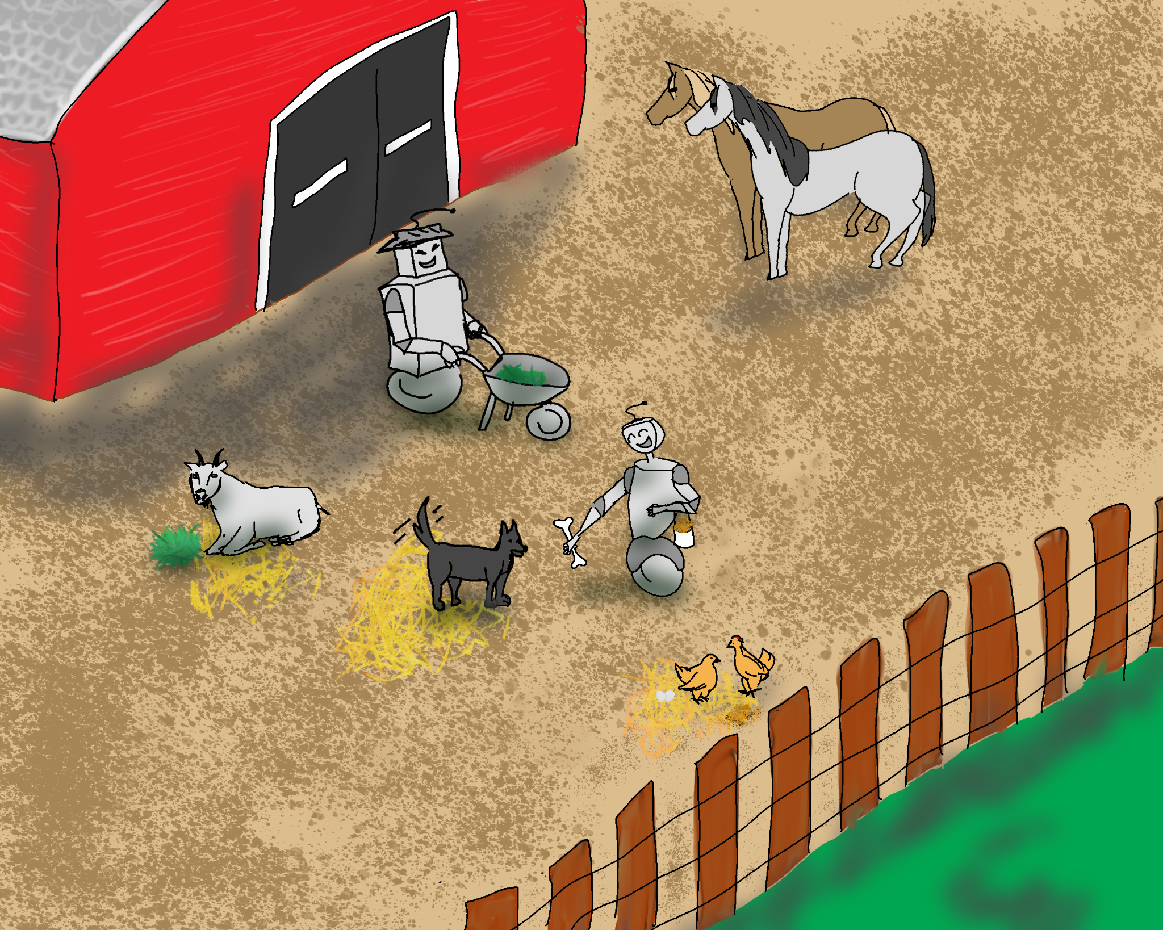
Aidé cette fois par le fermier, il s'empresse de rectifier cela en donnant du grain aux poules, de l’herbe aux chèvres et un bel os pour le chien.

Slide 8
Par l’association
Co-auteurs :
Angélique Deluy
Amandine Delcroix
Isabelle Malet
Camille Roullet
Illustrations :
Roselyne Chauvin
Ce(tte) œuvre est mise à disposition selon les termes de
la Licence Creative Commons Attribution - Pas d’Utilisation Commerciale - Partage dans les Mêmes Conditions 4.0 International

